Slide 1
asdasdasdasdasdas

Slide 2
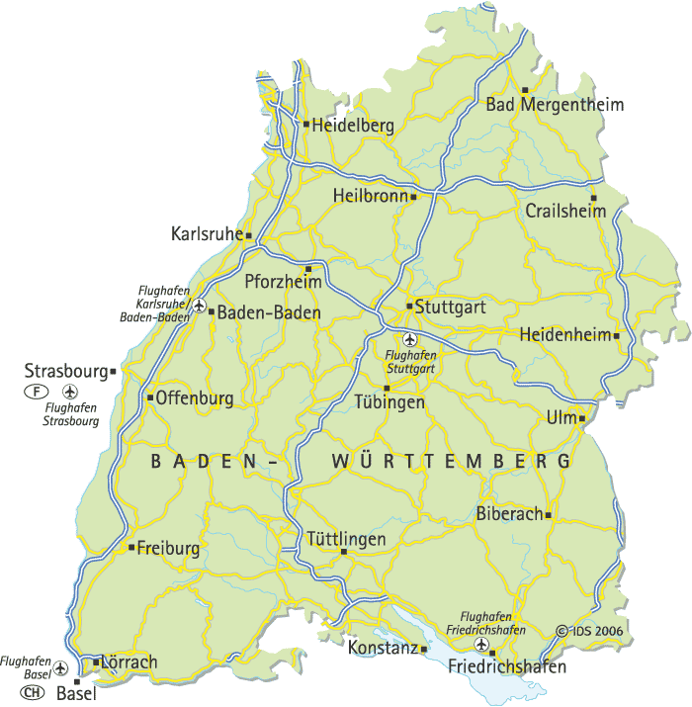
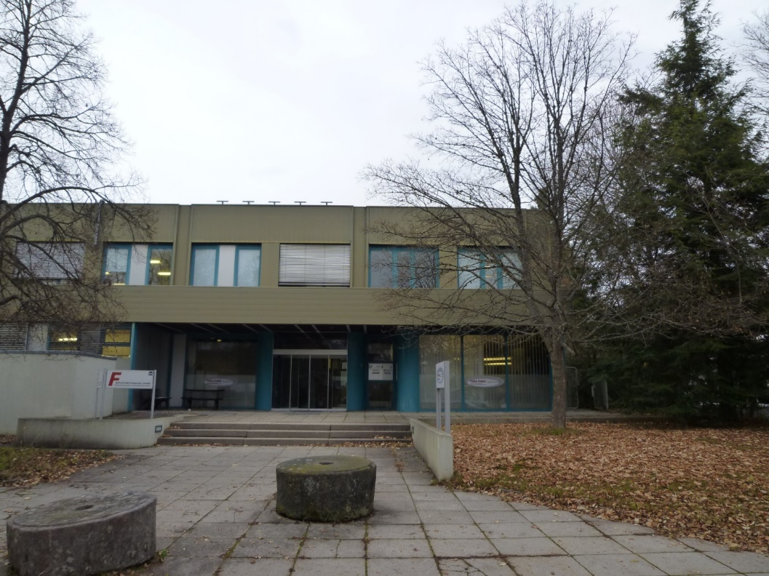
Wo befinden wir uns?
Feldbergstraße 11
78112 Sankt Georgen

Slide 3
Wie sind wir entstanden?
1963 wurde die „Alfred Fehrenbacher GmbH“ gegründet als Lieferant für die renomierte Marke Dual.
Man entwickelte sich zum Systemlieferant für Drehteile, Frästeile, Kabelkonfektion, Baugruppen und Montagen.
1992 wurde die komplette Fertigung und Montage von Dual, Thorens und Marantz Plattenspielern übernommen.
Durch die Gründung der HMF – Drehteile GmbH im Jahre 1995, wurde der Bereich Drehteile und Frästeile in eine eigene GmbH ausgegliedert. Im Jahre 2011 entschied sich Herr Alfred Fehrenbacher die HMF – Drehteile GmbH zu verkaufen.
Im November 2012 wurde Herr Thomas Botta bei der Firma Alfred Fehrenbacher GmbH als Vertriebsleiter im Bereich Kabelkonfektion und Baugruppen eingestellt.
Im Juli 2013 wurde Herr Botta zum Geschäftsführer bestellt.
Im Juli 2015 war es dann soweit, der Bereich Kabelkonfektion und Baugruppen wurde von Herrn Botta aus der Alfred Fehrenbacher GmbH herausgekauft und ging über in die Fehrenbacher Kabeltechnik GmbH.

Slide 4
Wer arbeitet bei uns?
In der Verwaltung:
Thomas Botta – Geschäftsführer
Bianca Buggisch – Strategischer Einkauf
Stefan Seiler – Produktmanager, Vertrieb
Daniel Wetstein – Produktmanager, Vertrieb
Yvonne Walter – Sachbearbeitung Einkauf & Vertrieb
Ausbildungsmöglichkeit als Industriekaufmann/frau
In der Produktion:
Bianca Buggisch – Produktionsleitung
Gabriele Homann – Qualitätssicherung
Ausbildungsmöglichkeit als Maschinen und Anlagenführer/in
Insgesamt ca. 40 Arbeitskräfte

Slide 5
Wie sind wir zertifiziert?
Zertifizierungen:
ISO9001:2015
Für unseren Betrieb und unsere Mitarbeiter setzen wir hohe Qualitätsansprüche.
IPC/WHMA-A-620B Class20
Unser Mitarbeiter werden ständig im Bereich Löten und Crimpen
durch unseren eigenen IPC Trainer geschult.
UL processed wire (ZKLU/2/7/8)
UL wiring harness (ZPFW2/8)
Damit wir auch international orientierte Kunden beliefern können.

Slide 6
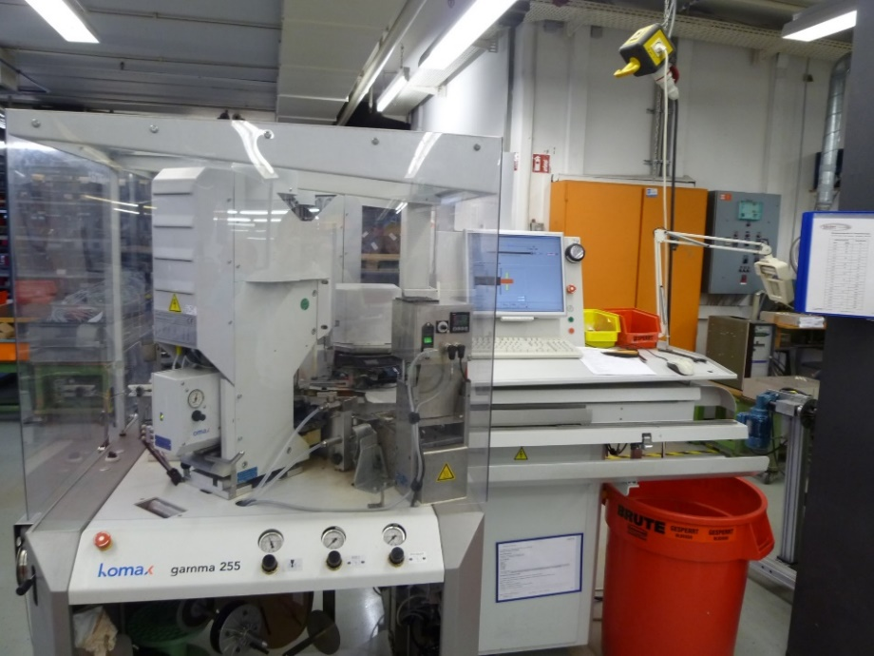
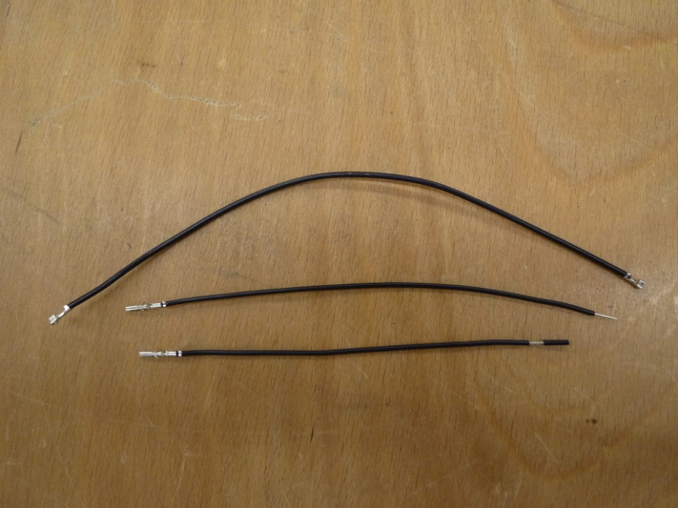
Was fertigen wir?
Komax gamma 255 (2x)
=
Crimpkraftüberwachung
Querschnitte AWG36-AWG14
Litzen beidseitig anschlagen
Litzen beidseitig verzinnen/verdrillen
Litzen beidseitig teilabisolieren
Jede Kombination aus oben aufgeführter Bearbeitung

Slide 7
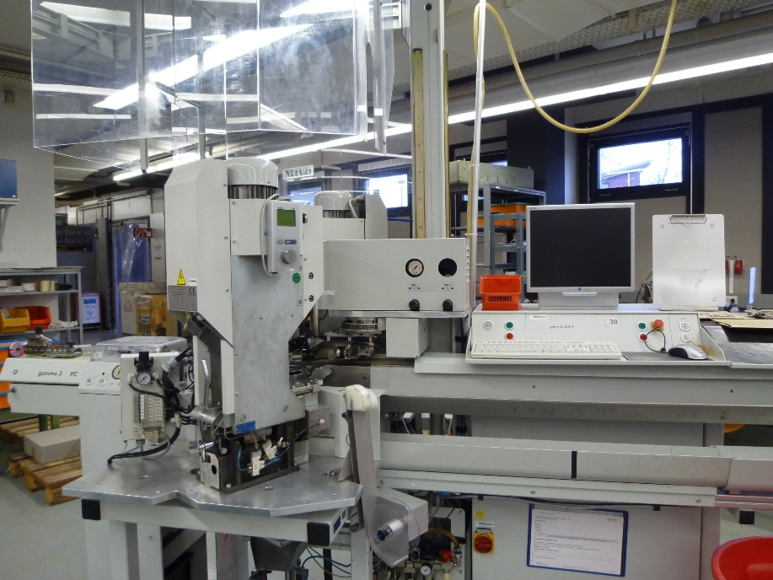
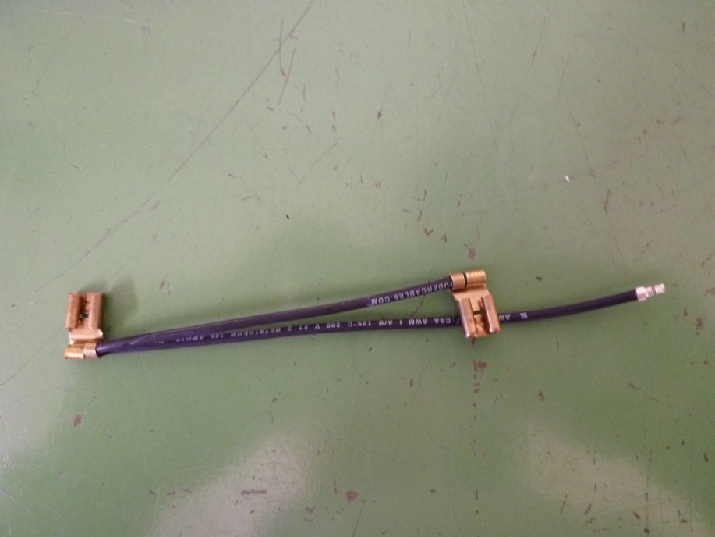
Komax gamma 333
=
Crimpkraftüberwachung
Querschnitte AWG26-AWG10
Litzen beidseitig anschlagen
Litzen einseitig anschlagen einseitig teilabisolieren
Litzen als Doppelcrimp anschlagen

Slide 8
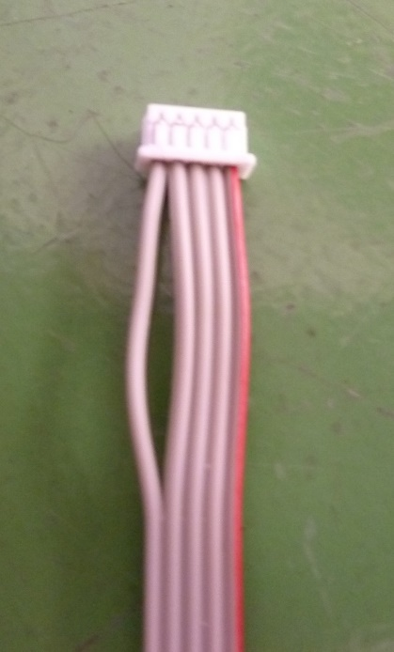
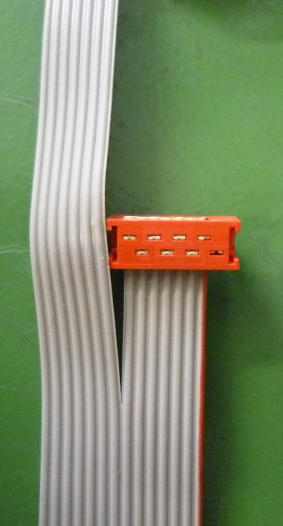
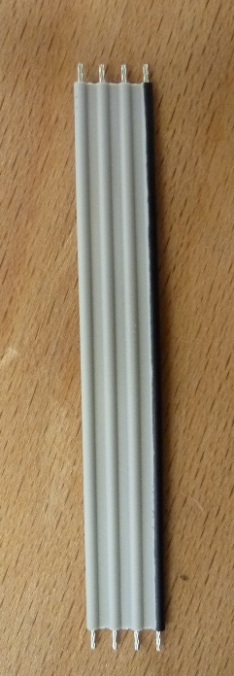
Kodera C353
=
Bis zu 40pol.
Flachbandkabel ein- oder beidseitig teilabisoliert
Flachbandkabel ein- oder beidseitig geschlitzt

Slide 9
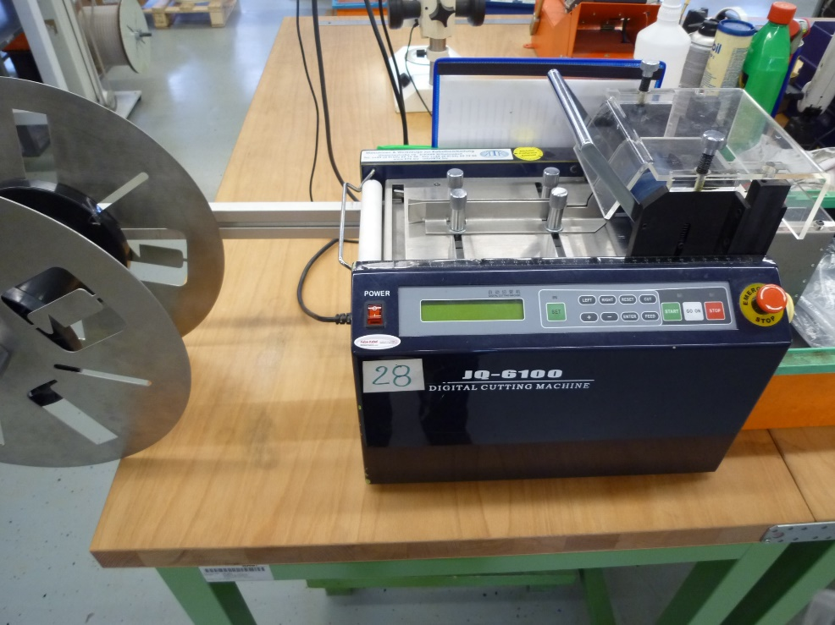
Kodera JQ-6100
=
Schrumpf-/Isoschläuche ablängen

Slide 10
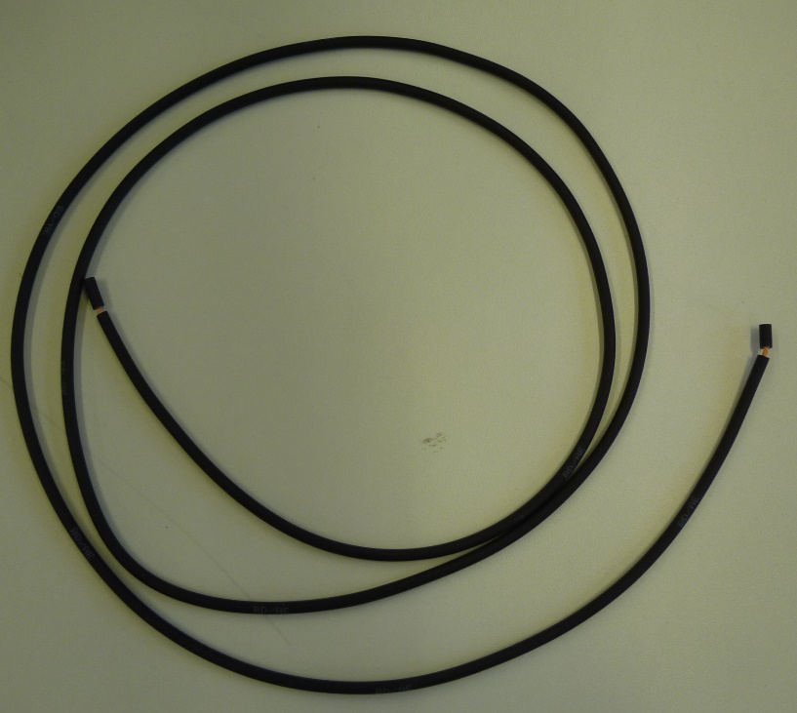
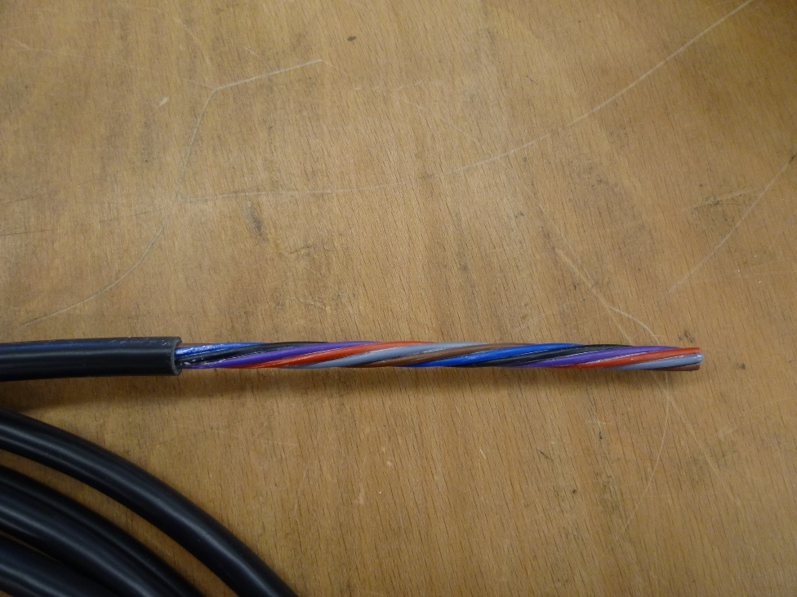
Komax Kappa 330
=
Querschnitt AWG24-AWG2
Mantelleitung ein- oder beidseitig abgemantelt

Slide 11
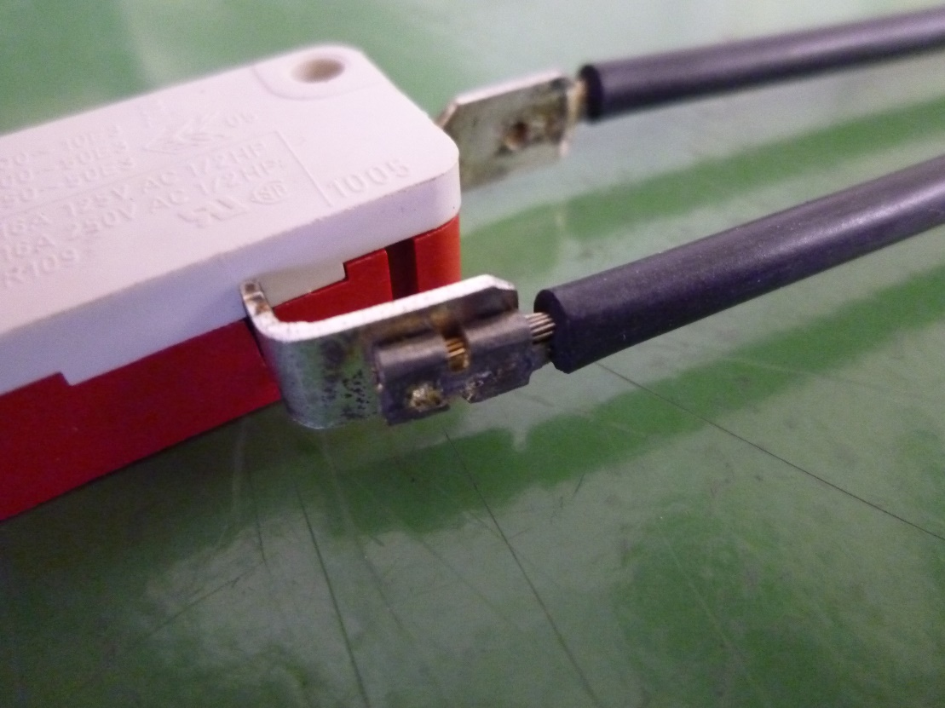
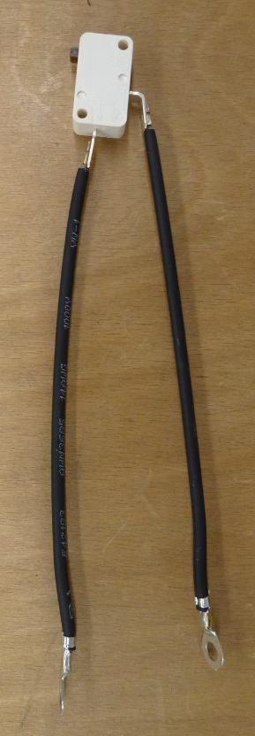
Dalex
=
Widerstandsschweißgerät
Widerstandsschweißen

Slide 12
Löt- und Verzinnplätze mit speziellem Luftabsaugsystem,
zum Wohl unserer Mitarbeiter

Slide 13
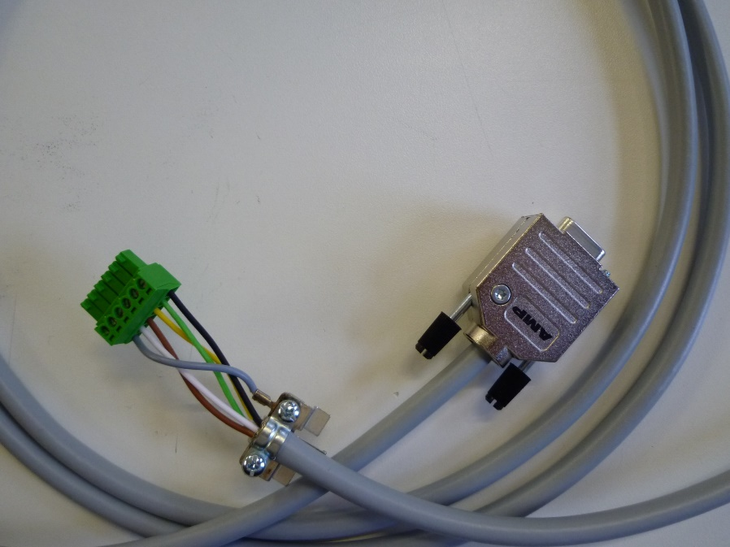
Unsere Hände
=
Diverse Baugruppen

Slide 14
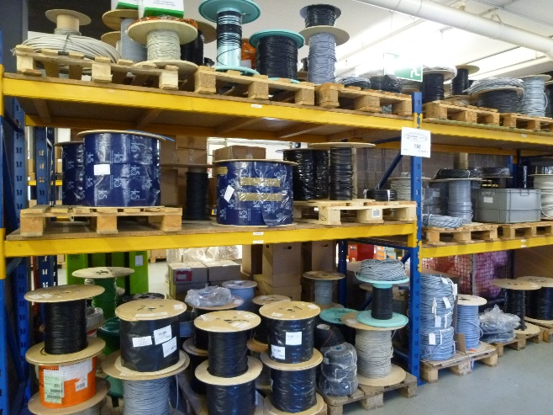
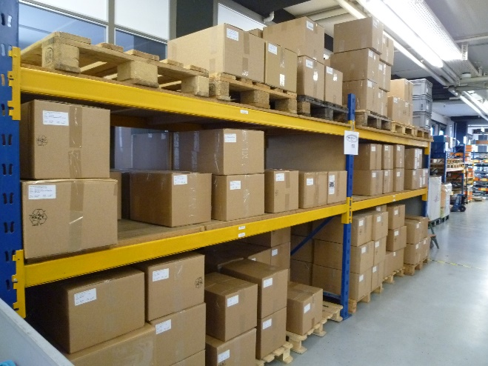
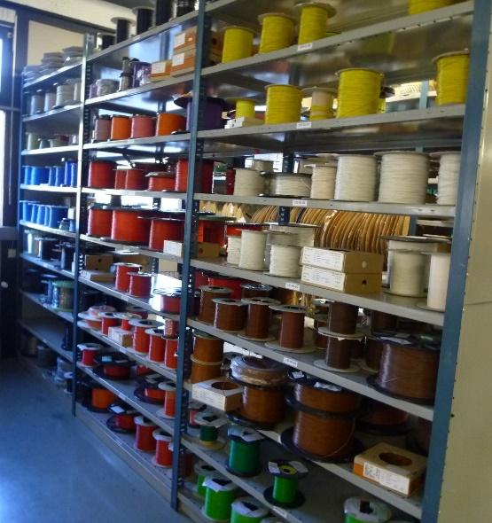
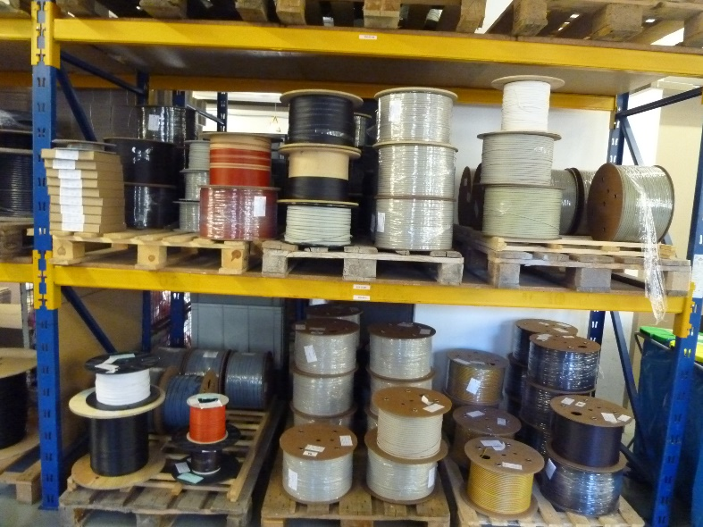
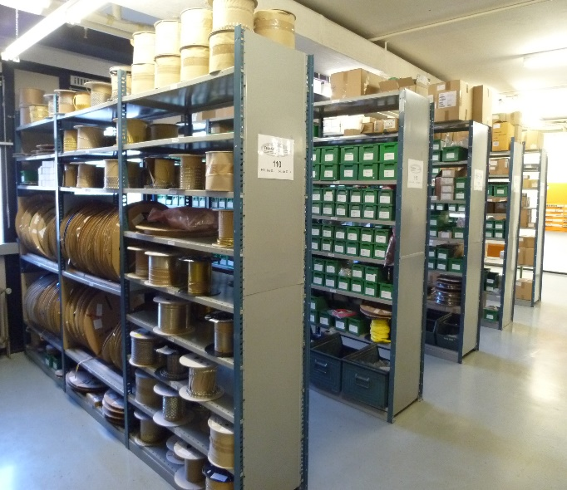
Warenlager
Mantelleitungslager
Fertiglager
Litzenlager
Flachbandlager
Rohstofflager

Slide 15
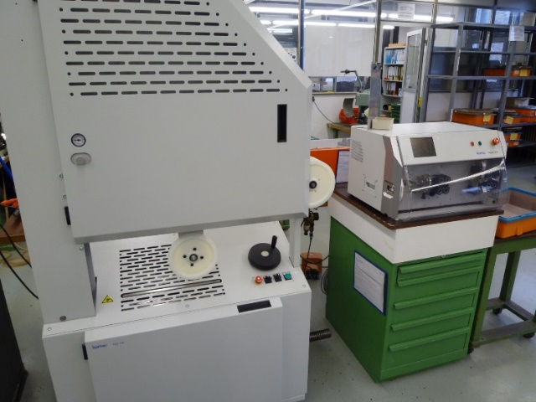
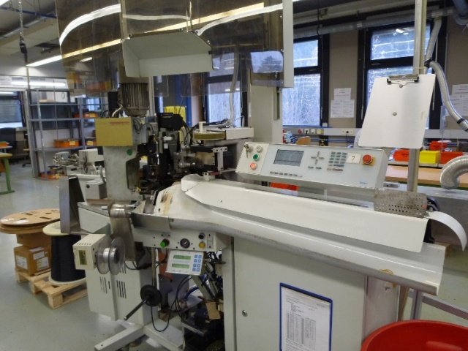
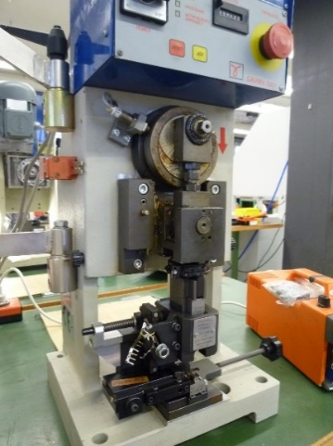
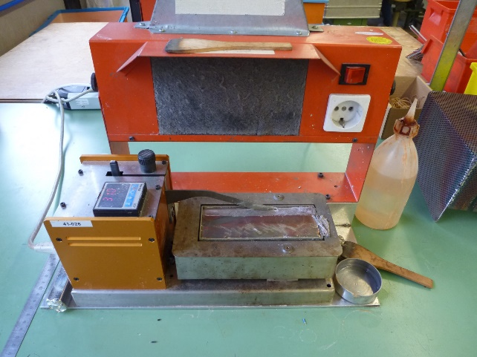
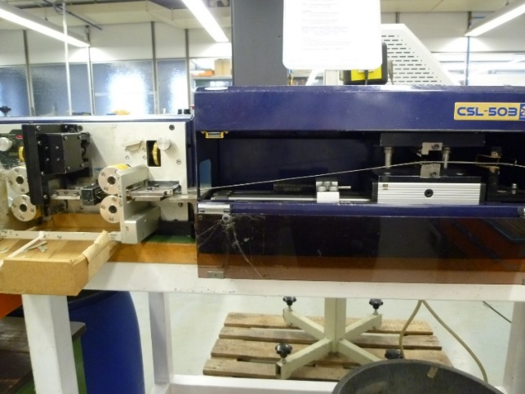
Wie groß ist unser Maschinenpark?

Slide 16
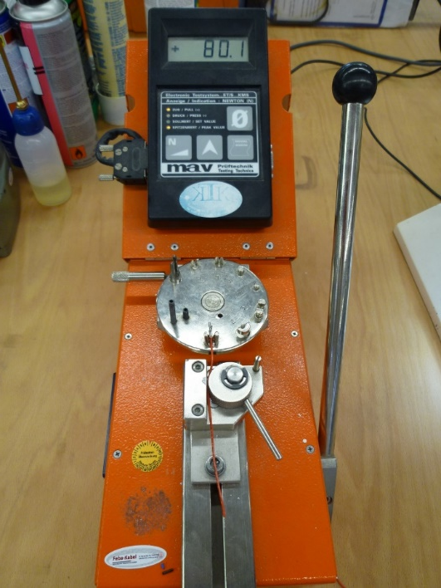
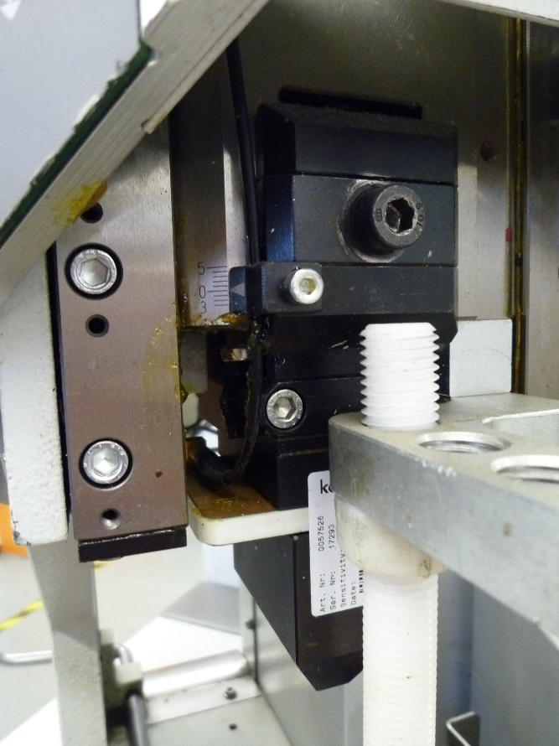
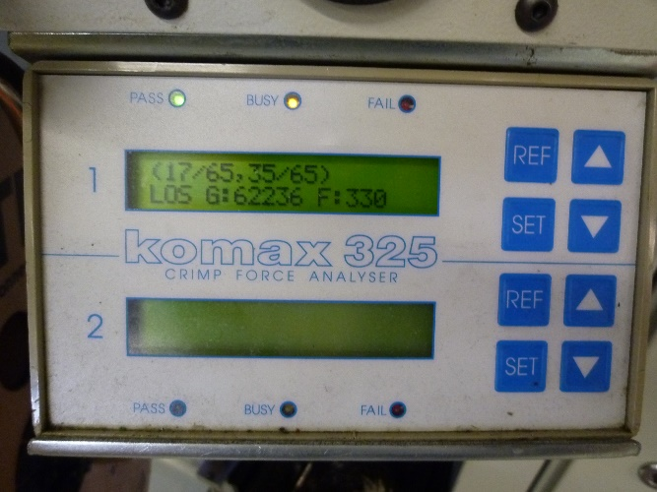
Wie garantieren wir Qualität?
Die Abzugswerte gemäß Herstellerangaben
prüfen wir mit unserem
„Mav ET S50“
Abzugsprüfgerät
Der Fertigungsprozess wird ständig
durch kalibrierte
Crimpkraftüberwachungen
geprüft
Die korrekte Einstellung unserer
Crimpwerkzeuge wird durch ein
Schliffbildlabor überprüft

Slide 17
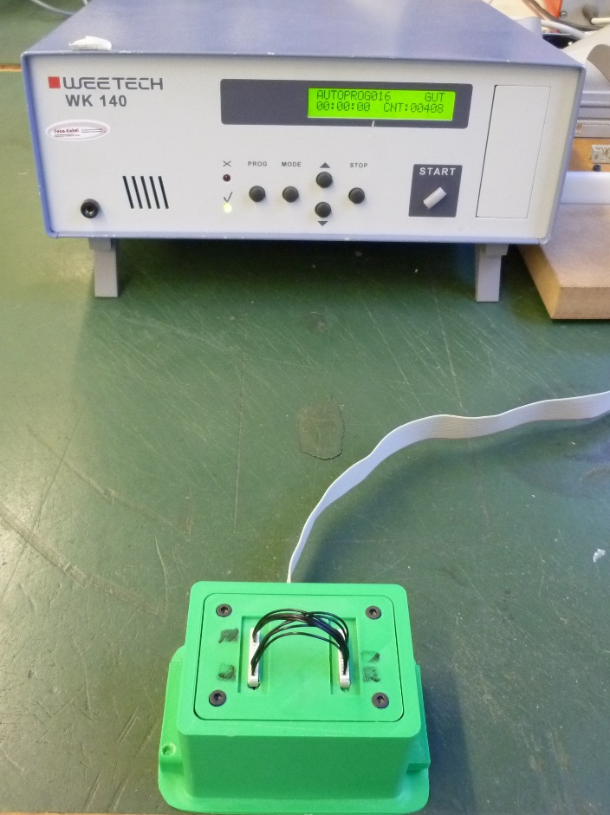
Womit prüfen wir die Produkte?
Mit unserem firmeneigenen
3D-Drucker
produzieren wir Prüfadaptergehäuse und Montagevorrichtungen
aus ABS und PLA

Slide 18
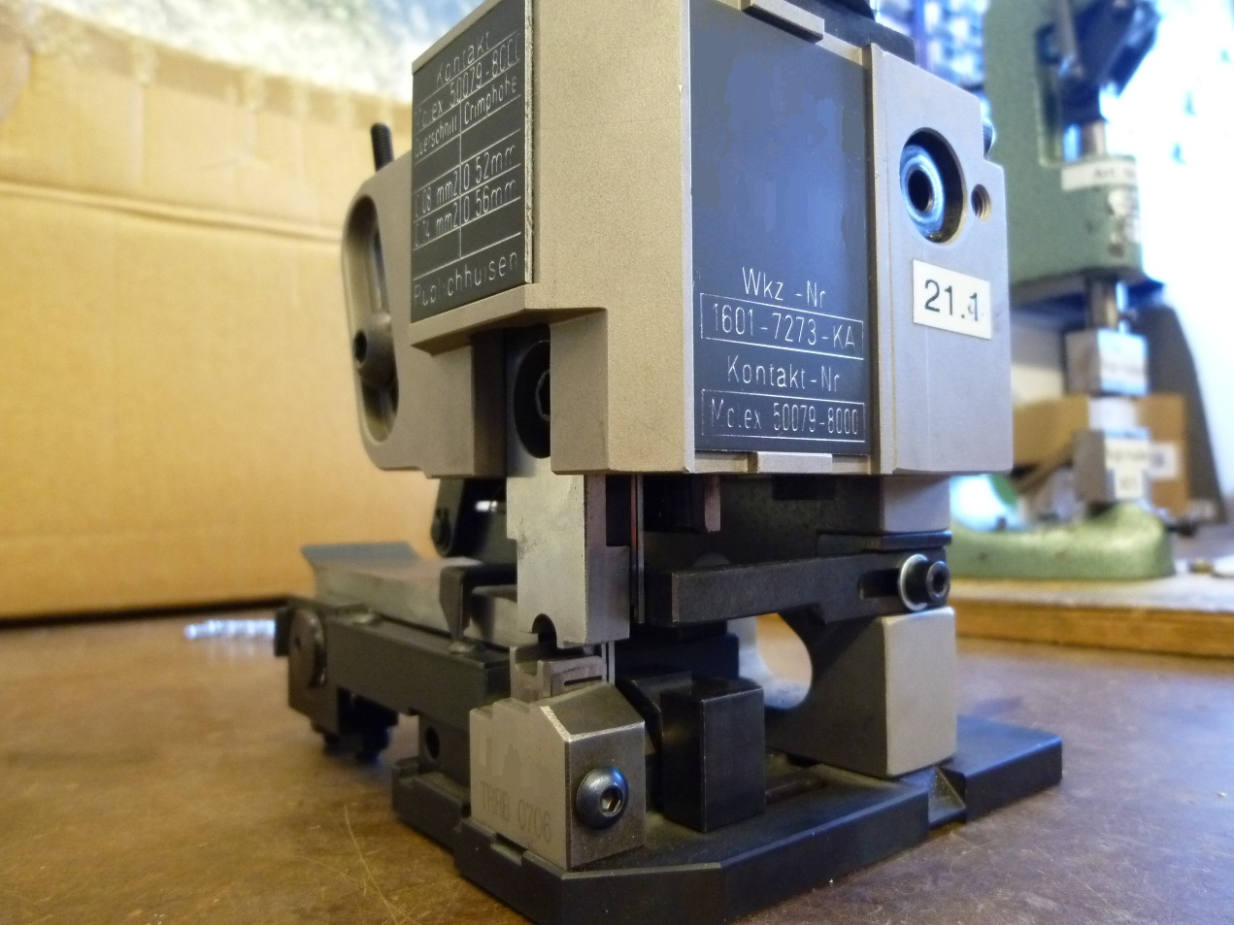
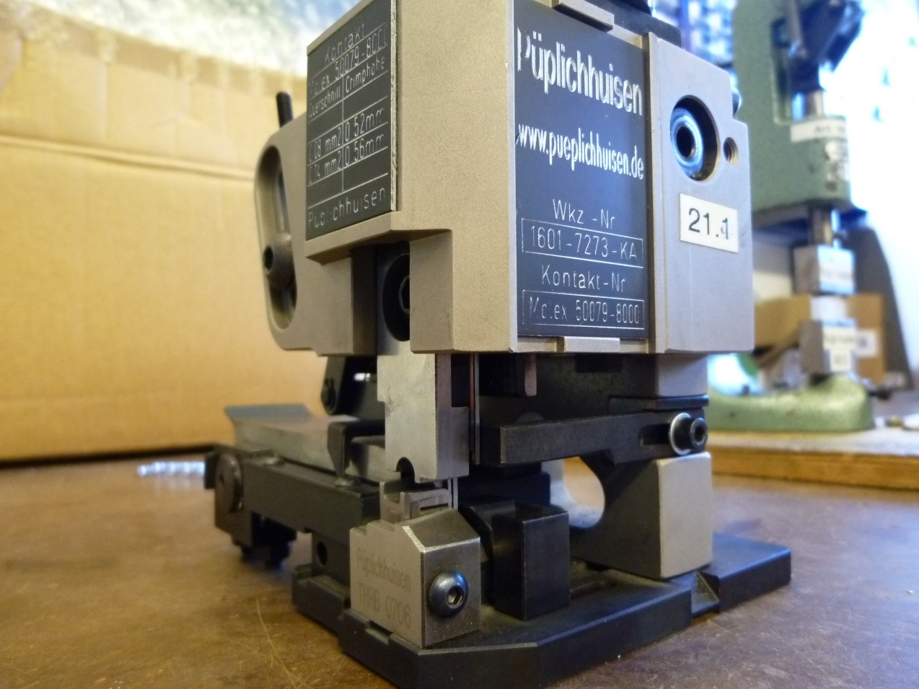
Werkzeuge
Mit mehr als 100 verschiedenen Werkzeugen
können wir für Sie jegliche Art von Kontakten anschlagen

Slide 19
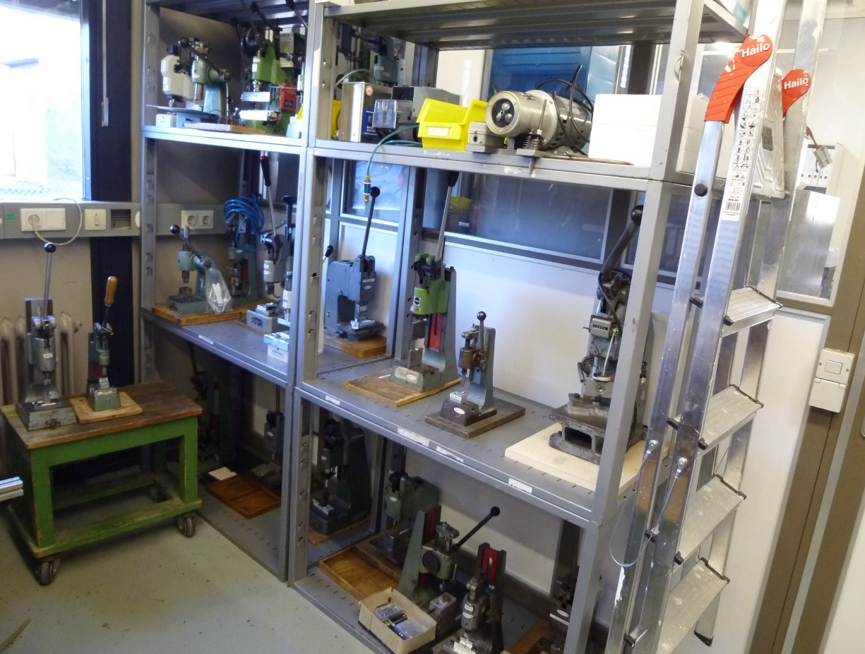
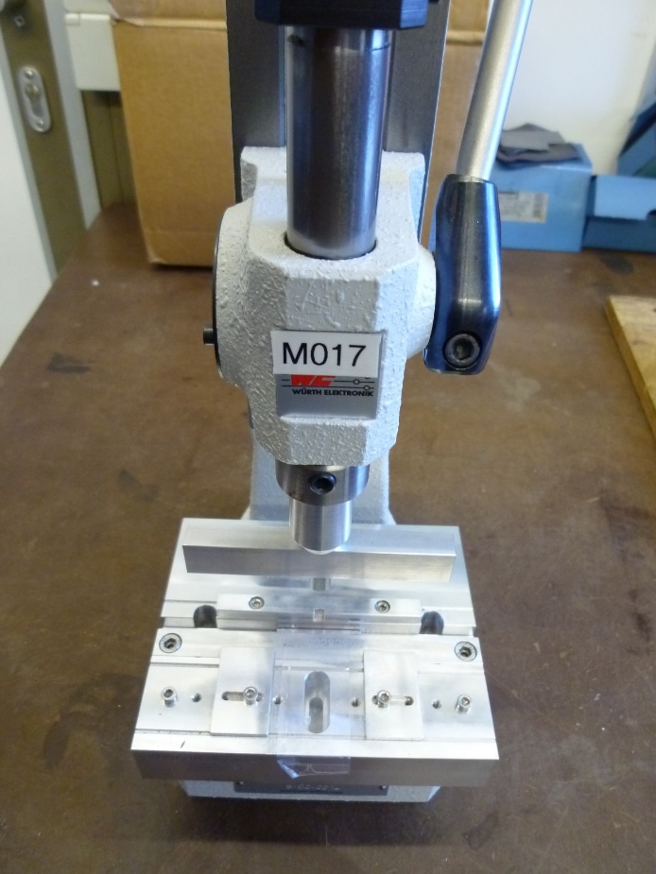
Handhebelpressen und Vorrichtungen
Durch unseren eigenen Werkzeugbau
können wir für Sie in kürzester Zeit
diverse Vorrichtungen erstellen

Slide 20
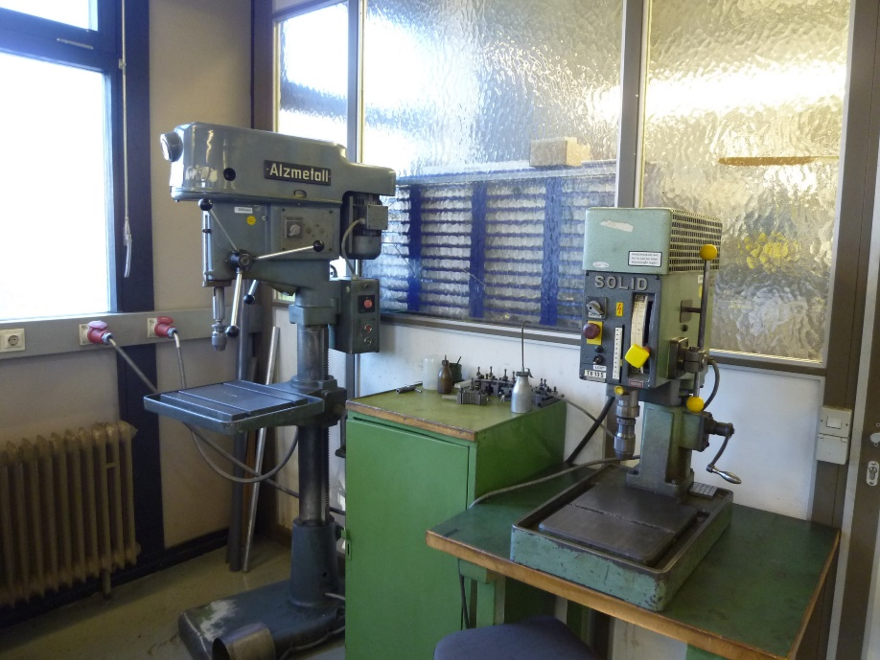
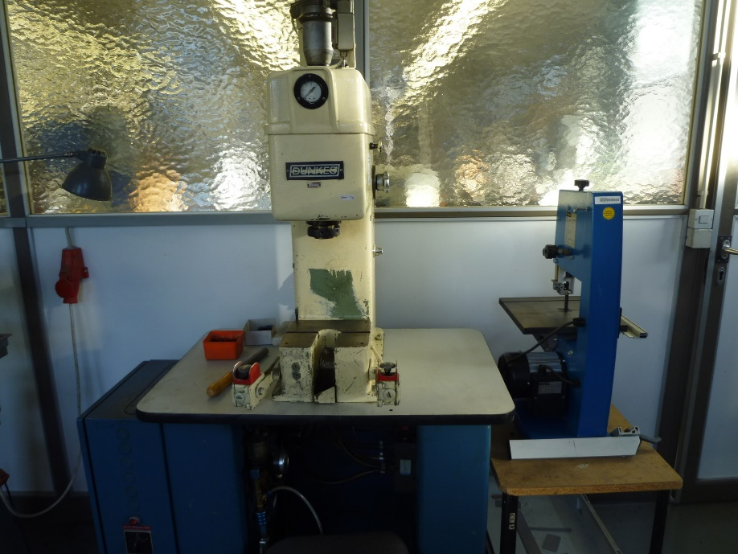
Werkstatt
Standbohrmaschine
Stanzmaschine
Drehmaschine
Fräsmaschine

Slide 21
Vorteile
Ihre Vorteile wenn Sie mit der Firma „Fehrenbacher Kabeltechnik GmbH“ als strategischen Partner zusammen arbeiten
keine Stückzahlbegrenzungen (Musterfertigung + Kleinserie + Großserie)
kurze Entscheidungswege
schnelle Reaktionszeiten
qualitätsbewusst
kompetente, ehrliche und offene Kommunikation
technischer Support
großer Maschinenpark
eigener Werkzeugbau/ Vorrichtungsbau
langjährige Erfahrung
Vielfältigkeit in der Produktion
Flexibilität
persönliches Verhältnis
vertrauenswürdig

Slide 22
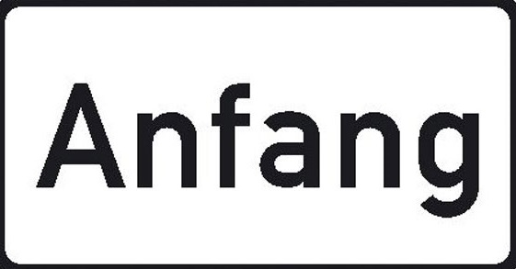
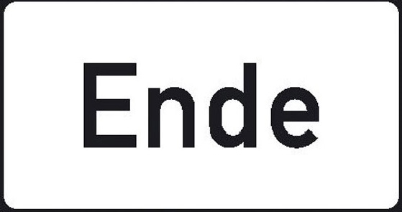
Unterstützung
Wir unterstützen Sie in jeder Phase unserer Zusammenarbeit
Anfrage
Angebot
Bestellung
Fertigung
Lieferung

Slide 23
Nie war mehr Anfang als Jetzt
Wir freuen uns auf die zukünftige Zusammenarbeit

Slide 24
Danke für Ihre Aufmerksamkeit

